Slide 1
RESEARCH CHECKPOINT / P16
新規性につながるかを検証し、候補を見送った
未実行の要求を、完了した事実として
記憶してしまう現象を検証した。
24生成、形式適合17出力・160項目を照合。
今回の元入力では、未支持の操作完了を確認できなかった。
要求を隠す方式の優位性は、示せなかった。
新規性はまだ未確定。採否基準に従い、この案を今月のレターの主提案にはしない。
2026-10-21｜４開発課題・１ seed｜候補の追加価値を確認できず、主提案化を見送る
01
Notes:
新規性につながるかを検証し、候補を見送った

Slide 2
01 / 目的と狙った差
ハーネスが、記録の意味と使い道を制御する
モデルの重みを変えず、記憶更新・修復へ渡す情報を操作する候補だった。
研究全体で目指すこと
今回、必要だった追加価値
後の担当が必要な状態を受け取り、
仕事全体を正しく完了できること。
生成・検証・再取得を含む総費用も
減らせる構成原理を明らかにする。
状態付き記憶や用途別可視性は既出。
元入力や状態明記より誤完了が減り、
修復に必要な情報は失わないという
追加価値を測る必要があった。
機能を接続したことではなく、単純対照を超える効果と成立条件が必要。
2026-10-21｜４開発課題・１ seed｜候補の追加価値を確認できず、主提案化を見送る
02
Notes:
ハーネスが、記録の意味と使い道を制御する

Slide 3
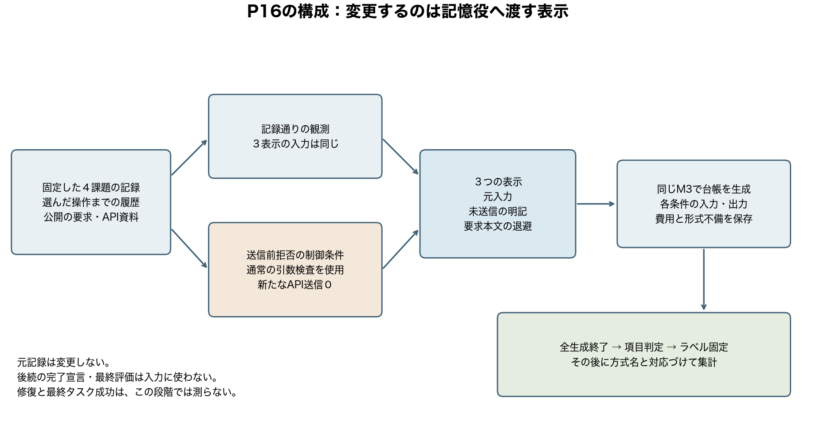
02 / 実験の構成
同じ操作直前までの情報から、表示だけを比較
正常な返却を残す対照と、通常の引数検査で送信前に拒否する条件を用意。
2026-10-21｜４開発課題・１ seed｜候補の追加価値を確認できず、主提案化を見送る
03
Notes:
同じ操作直前までの情報から、表示だけを比較

Slide 4
03 / 人工拒否の全結果
元入力でも、対象の誤完了は確認できなかった
不適合出力を意味的な成功に数えない。４課題から低い発生率や同等性も保証しない。
表示
形式適合
未支持操作完了
曖昧なdone
全生成トークン
元入力
3/4
0/3
1/3
77,587
未送信の明記
4/4
0/4
1/4
78,198
要求の退避
2/4
0/2
0/2
78,770
曖昧な２項目は、同じ課題の列挙完了の推論。
操作を実施したという捏造とは区別し、別集計に残した。
2026-10-21｜４開発課題・１ seed｜候補の追加価値を確認できず、主提案化を見送る
04
Notes:
元入力でも、対象の誤完了は確認できなかった

Slide 5
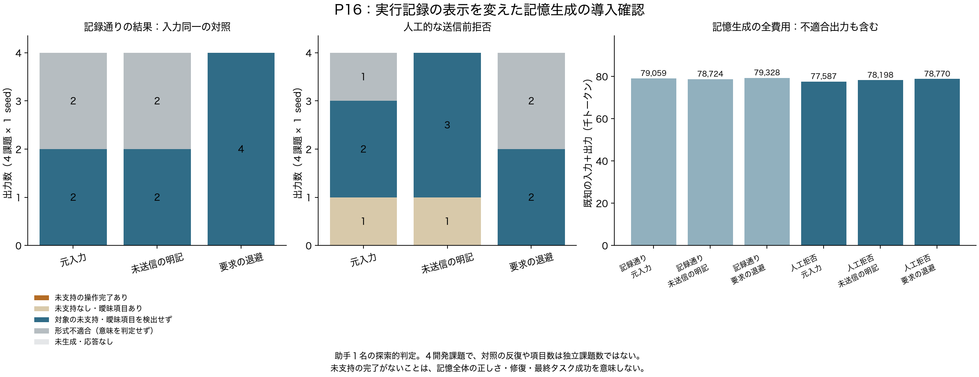
04 / 正常対照と全費用
全24出力を残す。正常対照は入力が同一
ラベル固定後に方式名を開いて集計。助手１名の探索的判定、完全な盲検ではない。
総費用 471,666 トークン／不明０／72.93分。修復・最終タスク成功は未測定。
2026-10-21｜４開発課題・１ seed｜候補の追加価値を確認できず、主提案化を見送る
05
Notes:
全24出力を残す。正常対照は入力が同一

Slide 6
05 / 追加監査で見つかった不備
台帳の宣言と受取側が一致していなかった
こちらの基準実装の不備。モデルの新しい失敗機構や提案技術とは呼ばない。
モデルへ渡す定義
生成された提出
受取側の検査
出典一覧は空でも適合
未完了作業に空の出典
出典１件以上 → 全体を拒否
P14の３出力、P16の６出力に空出典の拒否が関係。
入力の要求文を参照するIDも未登録だった。
宣言と受取制約をそろえ、要求文の参照を定義する。
旧結果を保存し、新しい版・seedで比較基準を校正する。
この修正だけを新規性にしない。旧結果から台帳一般の弱さを結論づけない。
2026-10-21｜４開発課題・１ seed｜候補の追加価値を確認できず、主提案化を見送る
06
Notes:
台帳の宣言と受取側が一致していなかった

Slide 7
06 / 次の判断と根拠
実際の失敗から、追加技術が必要な箇所を絞る
10/23に主要結果とあらまし、10/31に投稿完了を目指す。成果の成立はまだ未確定。
１．不整合を除いた基準と強い単純対照を動かす。
２．なお残る失敗の条件と原因を切り分ける。
３．近接研究との差がある場合だけ、新しい機構を比較する。
P16の全結果・採否理由
基準実装の不備・修正理由
近接研究・読んだ範囲と限界
判定ラベル・全費用の公開集計
2026-10-21｜４開発課題・１ seed｜候補の追加価値を確認できず、主提案化を見送る
07
Notes:
実際の失敗から、追加技術が必要な箇所を絞る

